Slide 1
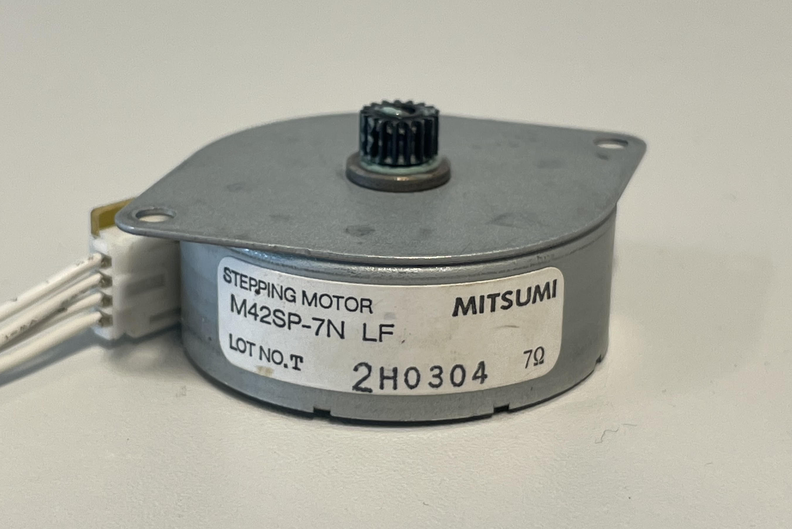

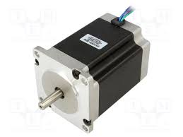
Stepper Motor
Fachvertiefung Mechatronik & Instrumentierung
369.013 SS2026
Darko Maletic Anton Krusenotto Heinrich Fuhrmann
Tme.eu

Slide 2
Was ist ein Steppermotor (Schrittmotor)?
Dreht sich in diskreten Schritten (Steps)
Oft 1,8° pro Schritt (200 Schritte / Umdrehung)
Sehr Präzise Positionierung
Hält seine Position auch im Stillstand
Benötigt keinen Positionssensor / Encoder
Steuerung ohne Rückkopplung (Open loop)
Verwendet in:
Drucker
3D-Drucker
CNC-Maschinen
Tme.eu

Slide 3
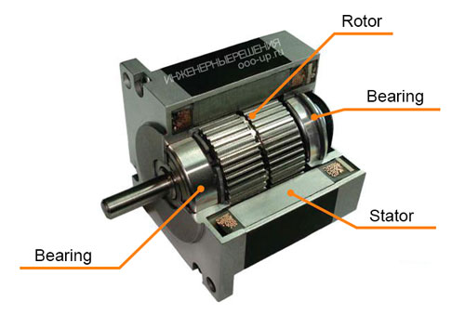
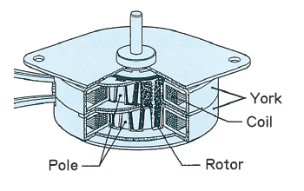
Aufbau und Funktionsweise
about-motors.com
pulsemotor.com

Slide 4
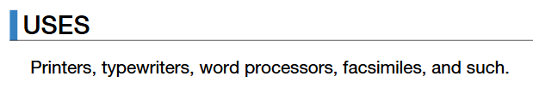
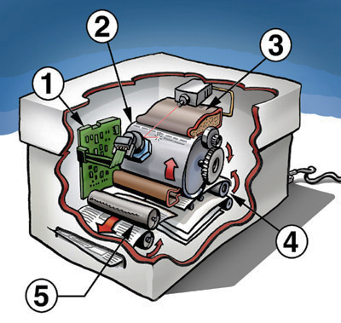
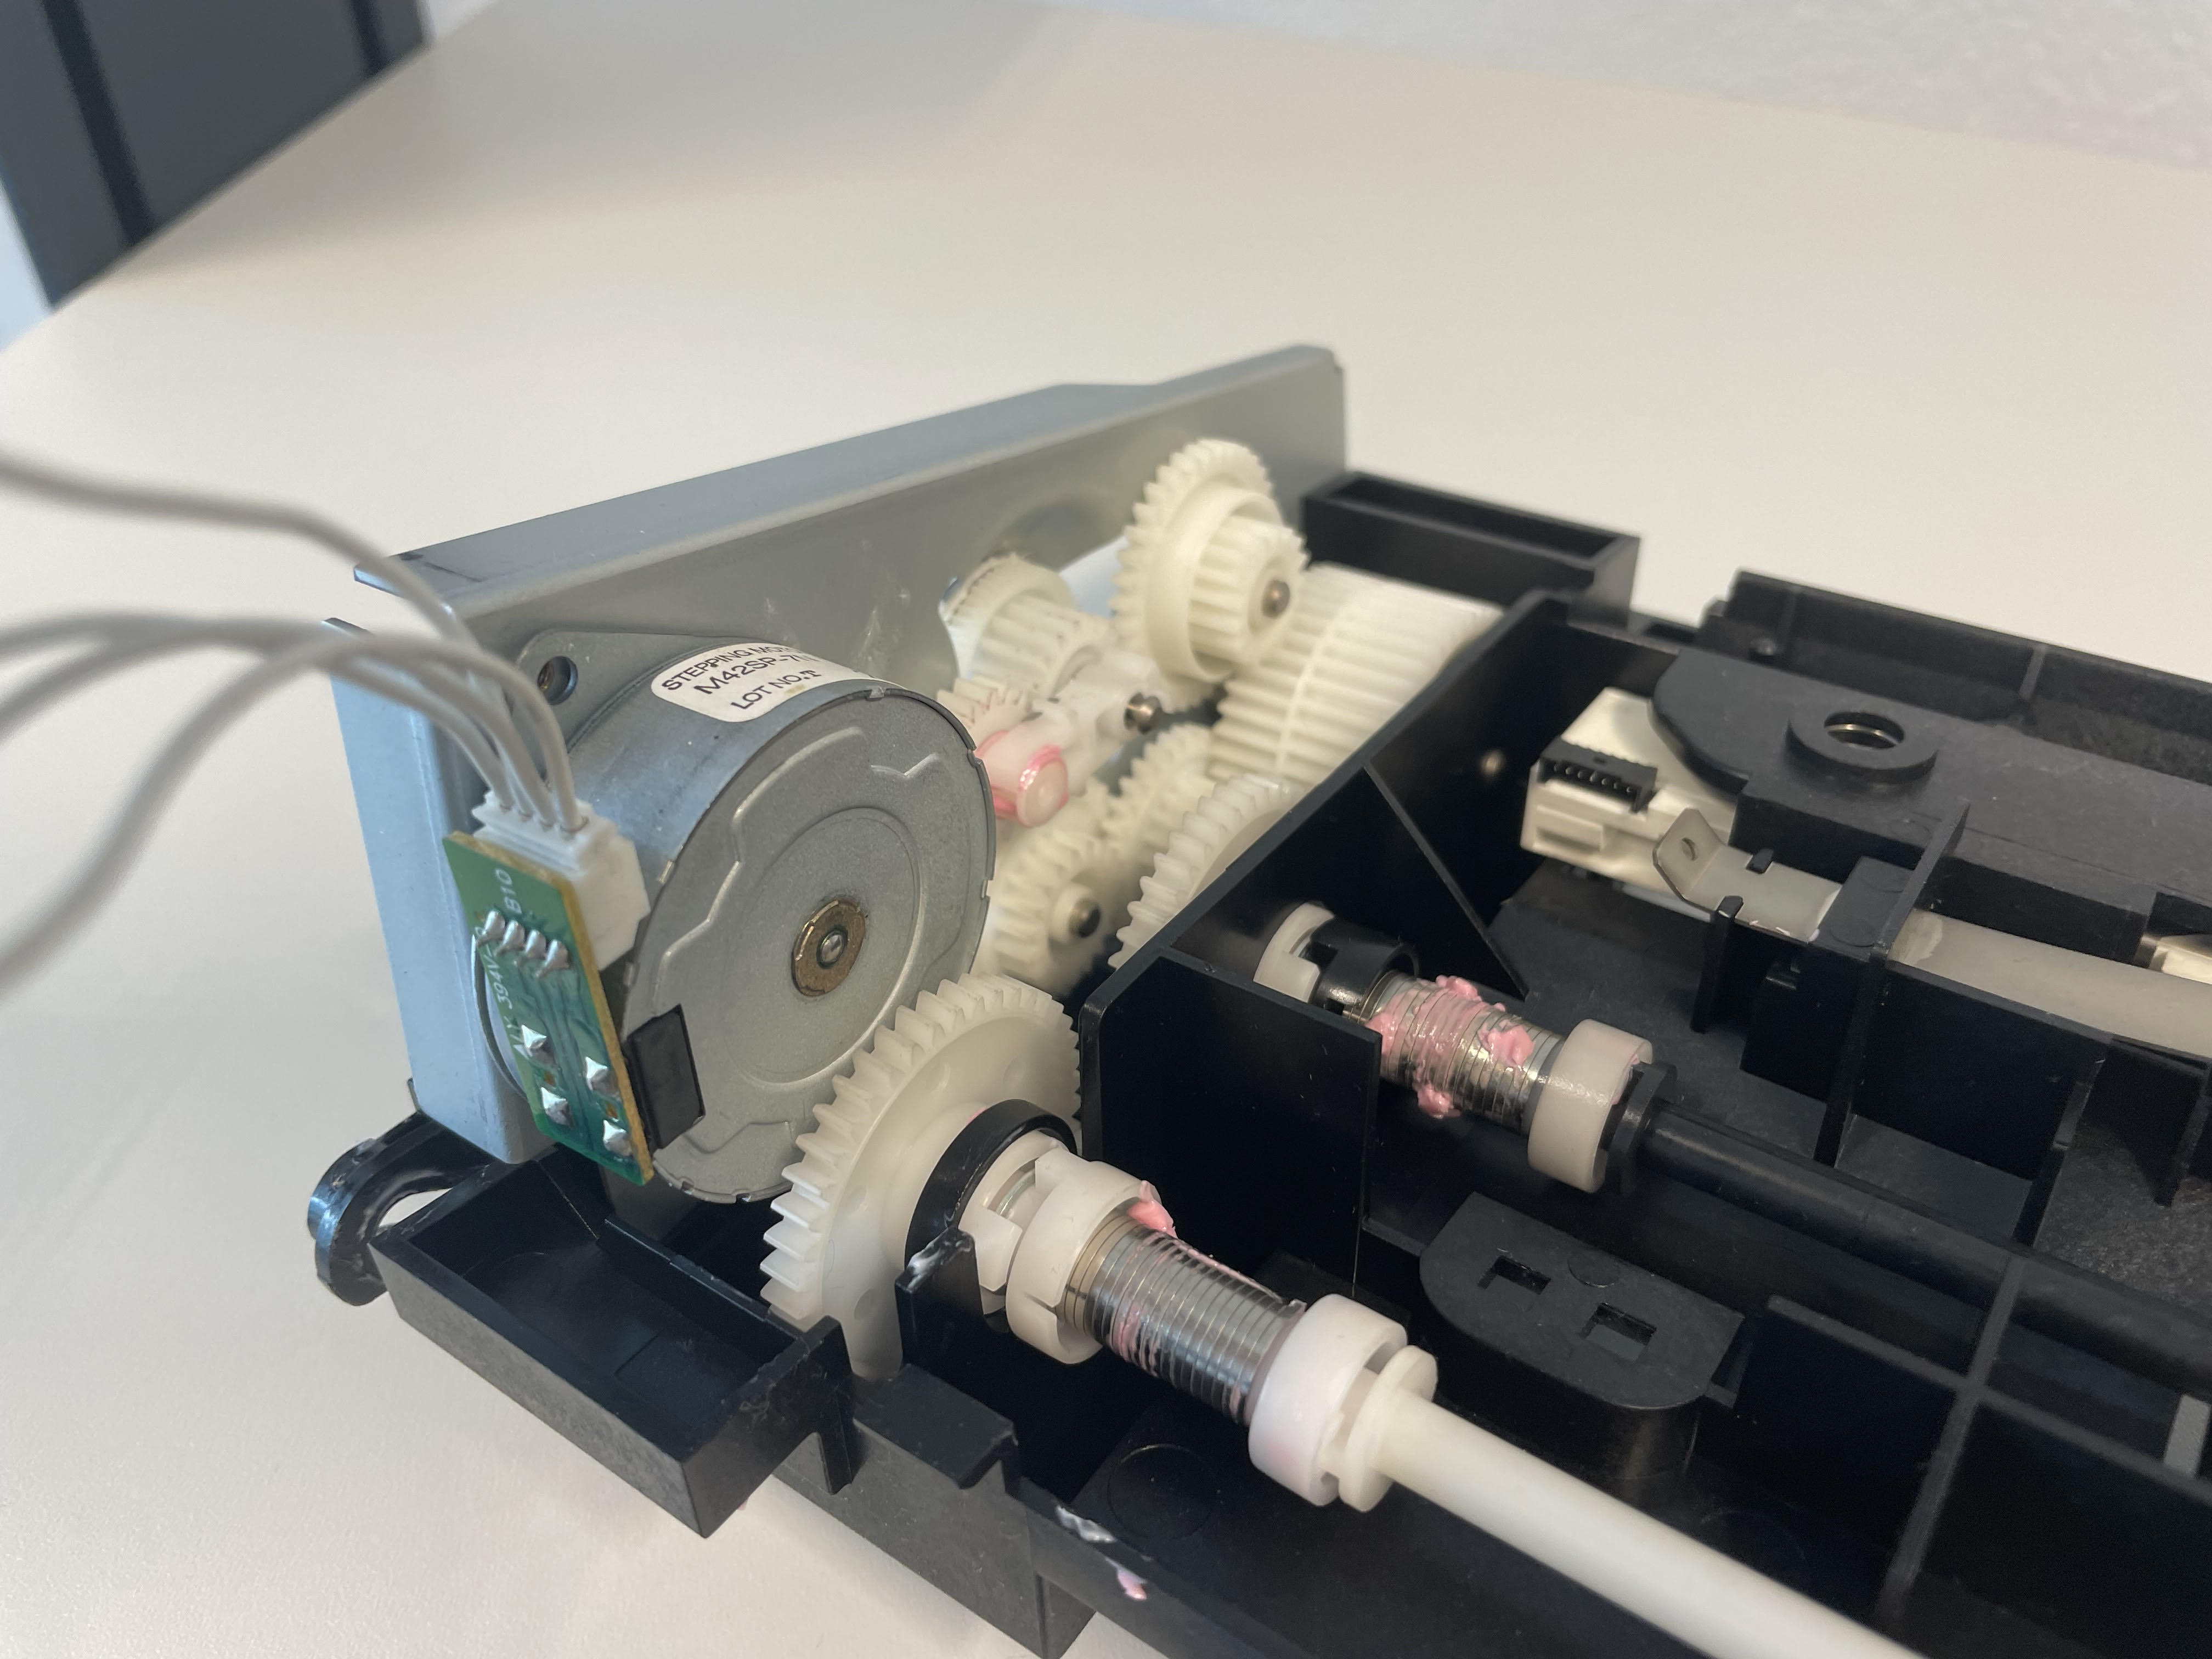
Funktion im Drucker
Motor für Papiertransport
Anforderungen:
300 DPI → 0.085 mm Auflösung
Kontinuierliche Bewegung
Auszug Datenblatt Mitsumi M42SP-7
4
Laserdrucker Schema
Laserdrucker Brother FAX-8360P

Slide 5
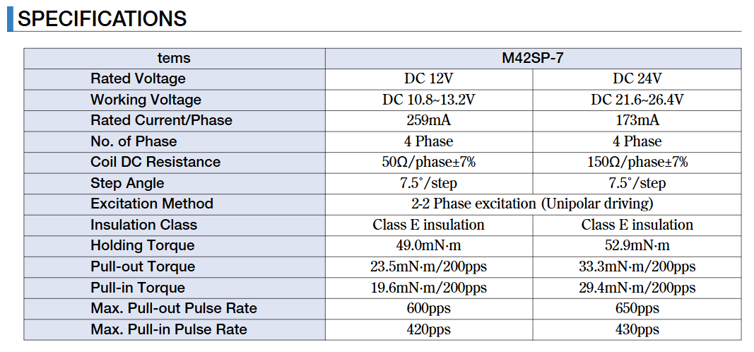
Betriebsparameter unseres Motors
Auszug Datenblatt Mitsumi M42SP-7

Slide 6
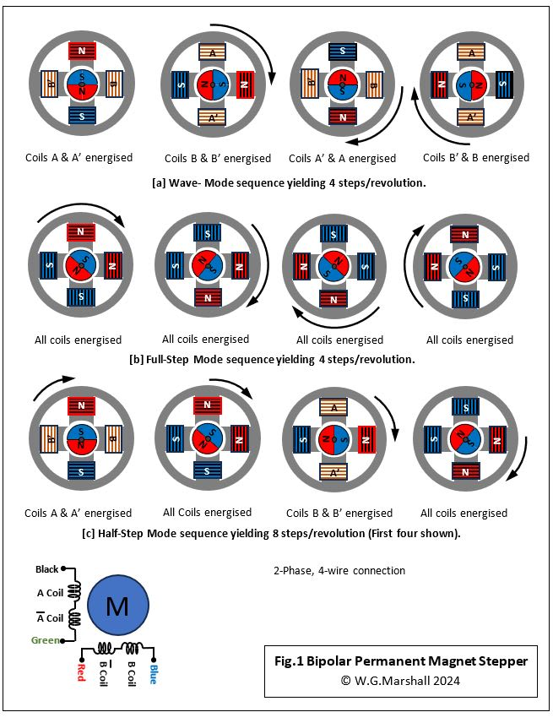
Vollschrittbetrieb (Fullstep) - eine Spule
rs-online.com
Schritt | A | B | A' | B'
1 | 1 | 0 | 0 | 0
2 | 0 | 1 | 0 | 0
3 | 0 | 0 | 1 | 0
4 | 0 | 0 | 0 | 1

Slide 7
Vollschrittbetrieb (Fullstep) - zwei Spulen
rs-online.com
Schritt | A | B | A' | B'
1 | 1 | 1 | 0 | 0
2 | 0 | 1 | 1 | 0
3 | 0 | 0 | 1 | 1
4 | 1 | 0 | 0 | 1

Slide 8
Zwischenschrittbetrieb (Halfstep)
rs-online.com
Schritt | A | B | A' | B'
1 | 1 | 0 | 0 | 0
2 | 1 | 1 | 0 | 0
3 | 0 | 1 | 0 | 0
4 | 0 | 1 | 1 | 0

Slide 9
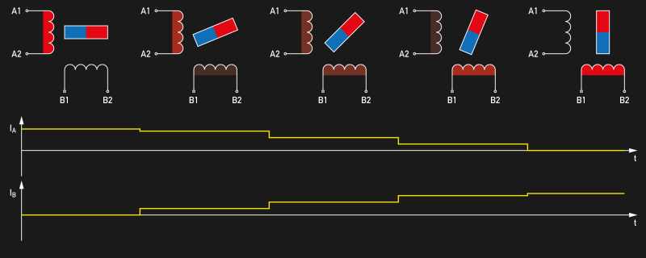
Microstepping
hackaday.com
Beide Signale mit PWM erzeugbar

Slide 10
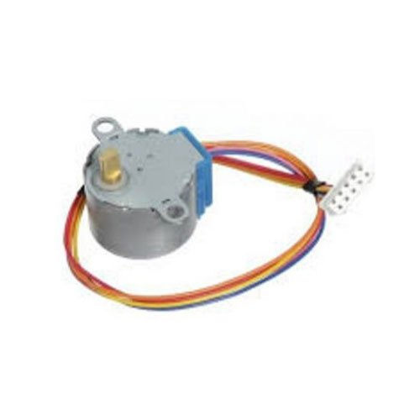
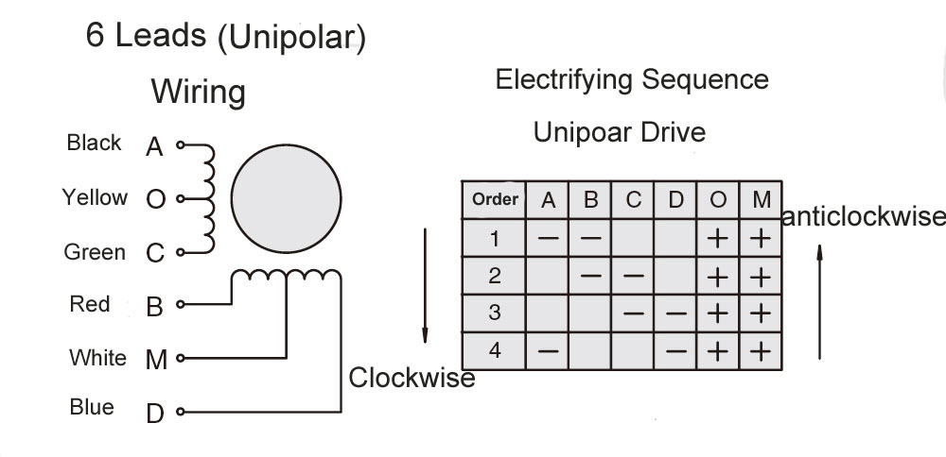
Unipolare Schrittmotoren (5 Pins)
Indiamart.com
omc-stepperonline.com
Es muss nur die Low-side geschaltet werden.

Slide 11

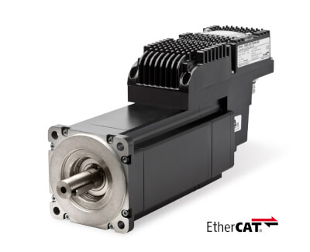
Oh, ein Schrittmotor!
industrial.omron.at

Slide 12
Verwechslungsgefahr!
Servomotor
Steppermotor
BLDC oder PMSM
Encoder
Positionsregelung
Teuer!
Tme.eu
industrial.omron.at

